Slide 1



PostgreSQL для администраторов баз данных и разработчиков
Настройка облачной инфраструктуры в рамках миграции БД web приложения с MS SQL Server на PostgreSQL

Slide 2


Меня хорошо видно
& слышно?

Slide 3
Защита проекта
Тема: Настройка облачной инфраструктуры PostgreSQL с использованием Ansible
Кириллов Антон
АО «КЭПТ»
Техническая поддержка веб приложений и БД
Настройка инфраструктуры
DevOps, CI/CD

Slide 4
План защиты
Цель и задачи проекта
Какие технологии использовались
Что получилось
Выводы
Вопросы и рекомендации

Slide 5
Цель и задачи проекта
Разработать и настроить процесс деплоя “production ready” инфраструктуры PostgreSQL 17 с использованием Ansible
1. | Подготовить ansible playbooks для всех этапов деплоя
2. | Деплой и настройка основного кластера (VM1).
3. | Деплой и настройка реплики (VM2)
4. | Настройка мониторинга в Prometheus и Grafana (Docker)
5. | Настройка бэкапирования средствами linux (systemd)

Slide 6
Какие технологии использовались
1. | Ansible (система автоматизации процессов деплоя)
2. | Prometheus, Grafana (Сбор и визуализация метрик)
3. | Systemd (подсистема linux для организации работы сервисов)
4. | Docker (система контейнеризации приложений)

Slide 7
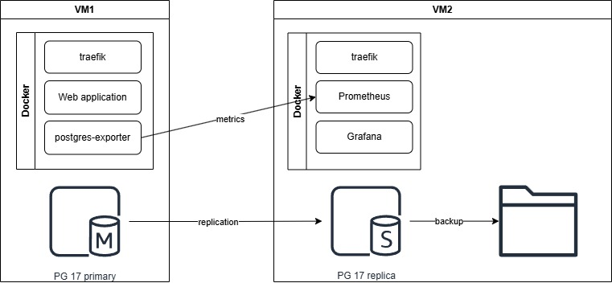
Что получилось

Slide 8
Ссылки
1. | Github репозиторий проекта

Slide 9
Выводы
1. | Цель проекта достигнута
2. | Всё легко кроме настройки репликации
3. | Проект занял ~30 часов
4. | Полезность - 10. Все темы применимы в основной работе
5. | Планирую развивать в сторону High Availability (Patroni и т.п.)
6. | Углублять знания в области написания функций и процедур

Slide 10

Вопросы и рекомендации
+
–
если есть вопросы
если вопросов нет

Slide 11

Спасибо за внимание!

